Slide 1

Українська література, 7клас
Тема: «Григір Тютюнник «Климко».
Воєнне дитинство в повісті».
Мелодекламація
поезії В.Симоненка
«Земля кричить»

Slide 2
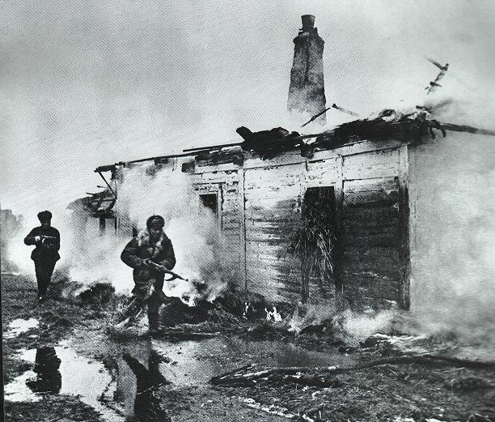
Земля кричить. Шинкують кров’ю війни,
І падають занози від ярма,
І лиш годинник холодно й спокійно
Рахує дні, розтрачені дарма.

Slide 3
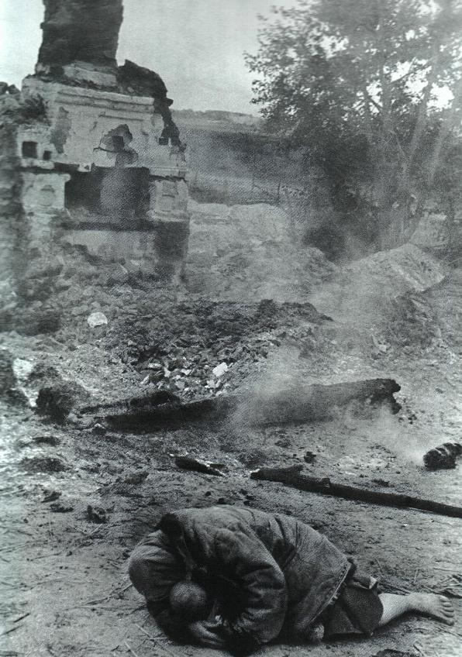
І без кінця – окопи, барикади,
Та над громадами кривавих тіл
Гриміли пишні і бучні паради
Нових Тимурів і Аттіл.

Slide 4
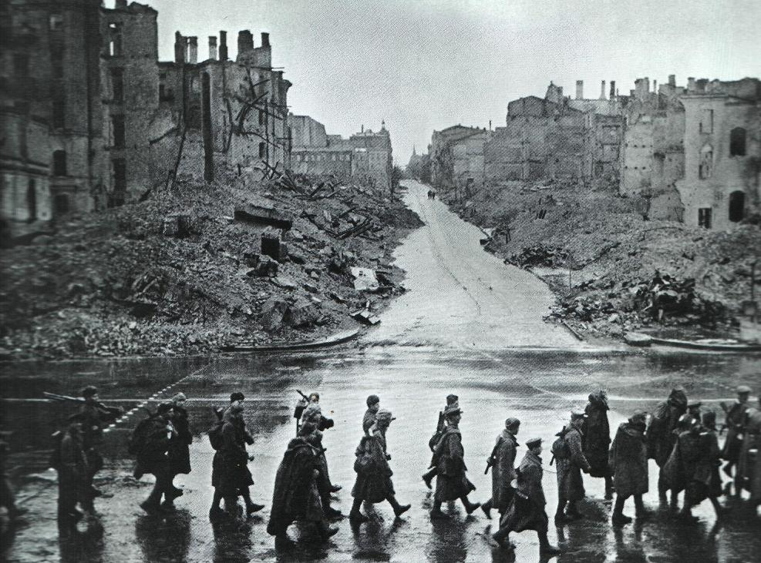
Це все було…Були німі кургани,
І війни йшли не на життя – на смерть,
Гриміли залпи, і ятрились рани,
І світ ішов, здавалось, шкереберть.

Slide 5
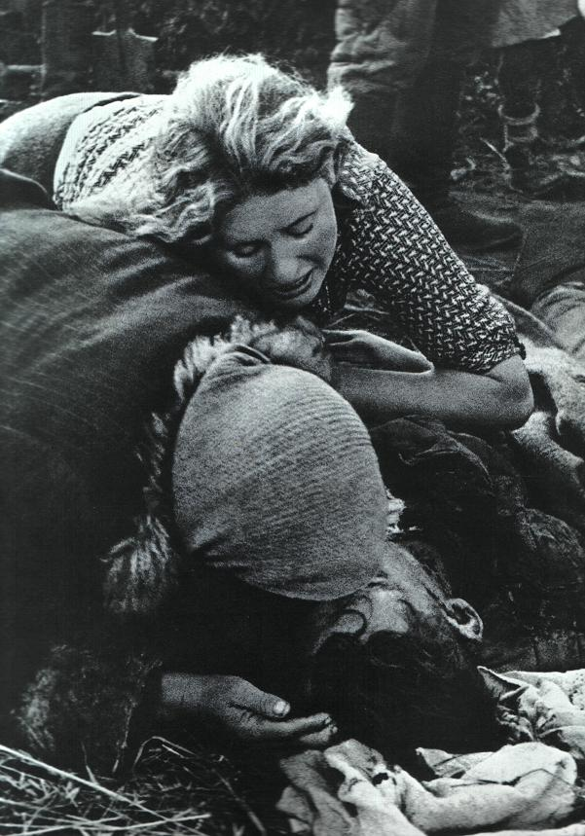
І вся планета ніби очманіла,
Людина в землю заривалася, мов кріт,
А над землею бомби стугоніли,
І падали тіла на рваний дріт.

Slide 6
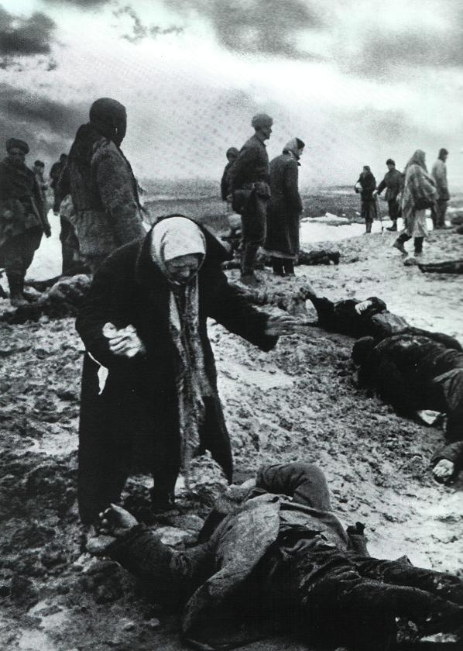
Це все було…О, не забудьте, люди,
Своїх братів, що нині неживі,
Що руйнували світ тиранства і облуди
І нищили в’язниці вікові.

Slide 7
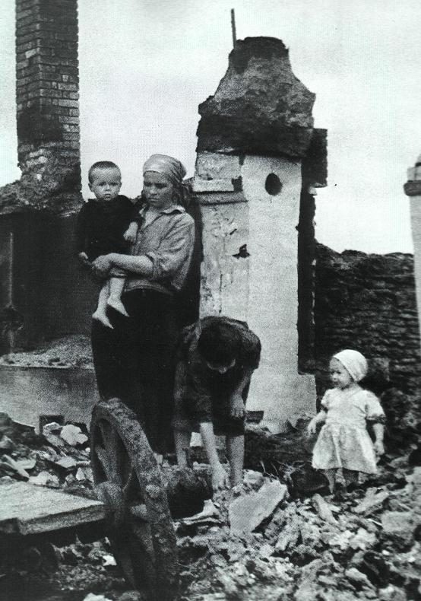
О, не забудьте тих, що рвались крізь багнети,
В степах поклали голови свої,
Щоб більше нашу голубу планету
Не шарпали розбійницькі бої.

Slide 8
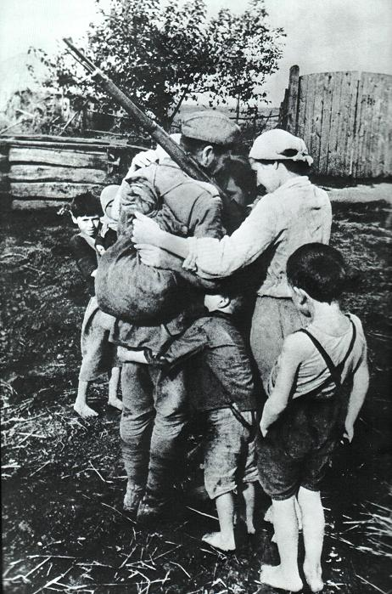
Щоб не здригався всесвіт малярійно
І небо не стогнало від заграв,
Щоб нам годинник радісно й спокійно
Віки ясної дружби рахував!

Slide 9
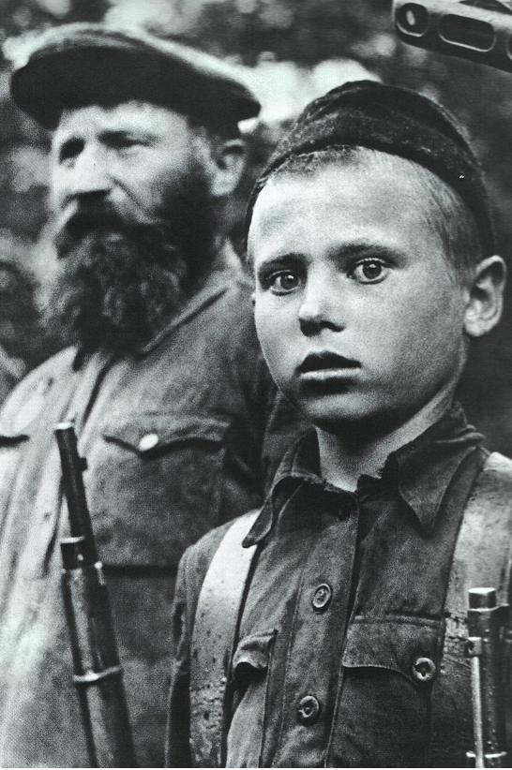

Slide 10
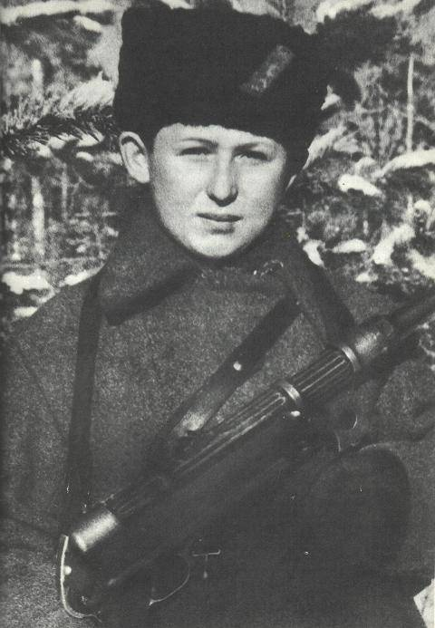

Slide 11
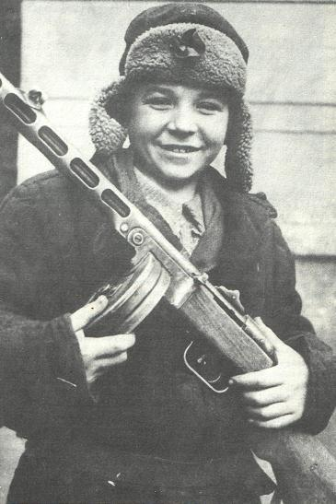

Slide 12
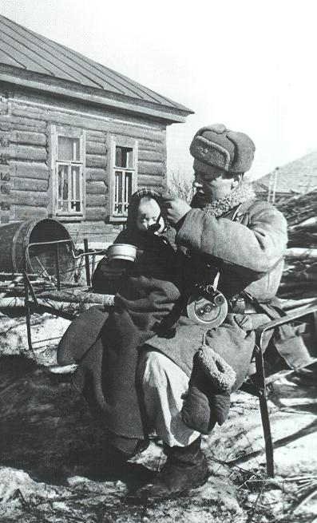

Slide 13
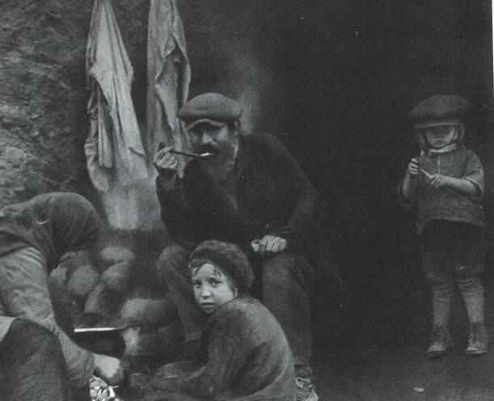

Slide 14
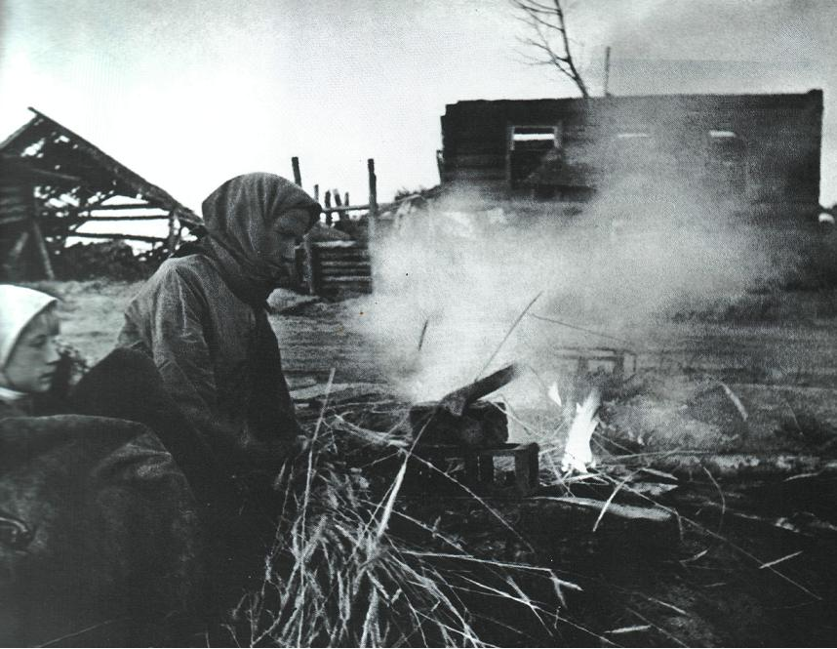

Slide 15
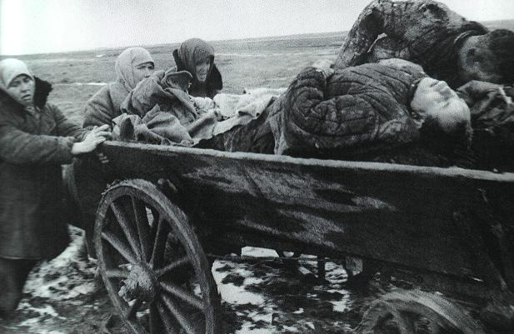

Slide 16
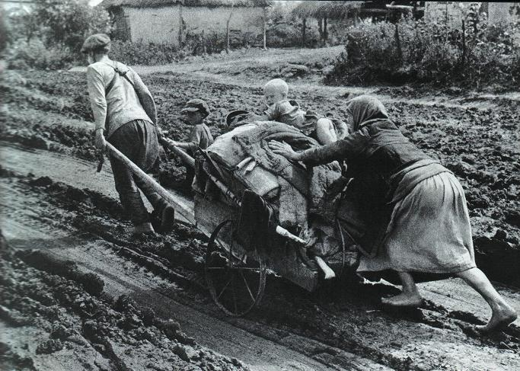

Slide 17
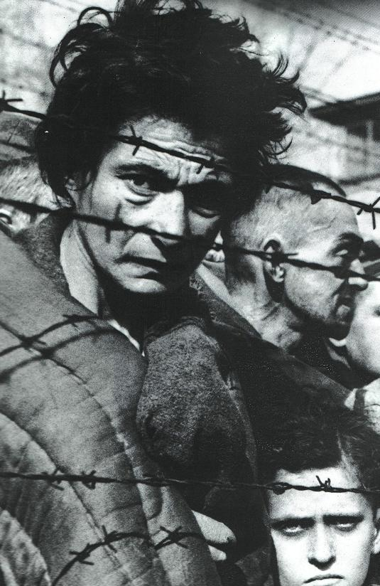

Slide 18
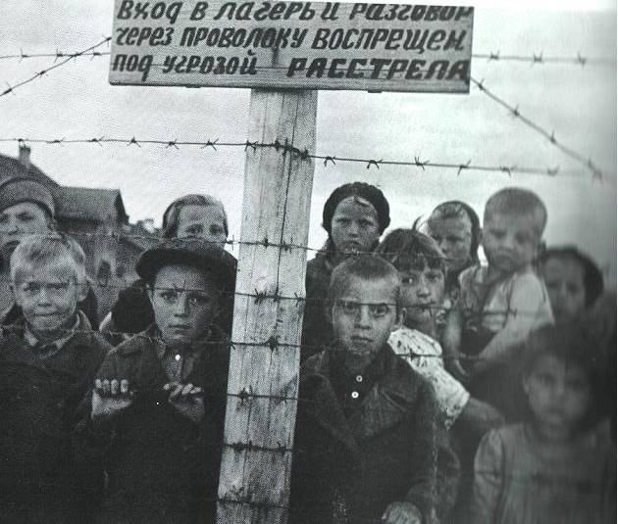

Slide 19
Використана література
Великий подвиг. Фотоальбом. Второе издание (дополненное). Идательство политической литературы. – Москва, 1967.
Симоненко В. Вибране : для серед. та ст. шк. віку / упоряд. текстів, підготов. комент., прим та навч.-метод. м-лів Г. М. Кирпи і Д. С. Чередниченка. – Київ : Школа, 2002. – 253 с. :
іл. – (Шкільна бібліотека).

